Slide 1

LE PROJET PEDAGOGIQUE D’EPS
Voie professionnelle
NOM DE L’ETABLISSEMENT :
VILLE :
Date :

Slide 2
LES 4 ÉTAPES D’ÉLABORATION DU PROJET PÉDAGOGIQUE D’EPS
Etape 1. Etablir un diagnostic : description du contexte et analyse des besoins de formation des élèves
Etape 2. Définir des objectifs en relation avec le projet d’établissement
Etape 3. Formuler un plan d’action en précisant ce qui sera mis en œuvre pour atteindre les objectifs
Etape 4. Déterminer des indicateurs d’évaluation qui doivent permettre de mesurer, à une échéance donnée, l’atteinte ou non des objectifs fixés

Slide 3
Etape 1 : ETABLIR UN DIAGNOSTIC
3.1 DESCRIPTION DU CONTEXTE LOCAL A renseigner pour le 8 Novembre 2019
Public scolaire Effectif, répartition F/G, internes/externes, recrutement, CSP, élèves à besoins éducatifs particuliers (élèves en situation de handicap précoces, allophones,, sportifs de haut niveau…) | Spécificités Etablissement rural, urbain, cité scolaire, sections sportives scolaires, accueil SHN, pôle, partenariats particuliers, ateliers artistiques ou option danse, spécialité ART – DANSE… | Ressources matérielles et humaines Nombre de professeurs EPS, et fonctions particulières de chacun, éventuels temps partiels), missions particulières, statut (titulaires, TZR, PSTG, professeurs contractuels), moments de concertation prévus, installations, numérique, transports , accès… | Contraintes matérielles et humaines

Slide 4
ETAPE 1.2 DIAGNOSTIC – ANALYSE DES BESOINS DE FORMATION DES ELEVES
A renseigner pour le 8 Novembre 2019
ANALYSE des besoins de formation des élèves
D’un point de vue moteur
D’un point de vue méthodologique et social

Slide 5
ETAPE 2 : DEFINITION DES OBJECTIFS
 | Eléments significatifs du contexte déclinés dans les projets A renseigner pour le 8 Novembre 2019
Objectifs | Projet établissement / contrat d’objectifs |  | Projet EPS
 | Axes | Nous retenons | Justification

Slide 6
ETAPE 3 FORMULER UN PLAN D’ACTION
3.1 OFFRE DE FORMATION PAR CHAMP D’APPRENTISSAGE
A renseigner pour le 8 Novembre 2019
.
CHAMPS D’APPRENTISSAGE RETENUS
CAP | SECONDES BAC PRO | PREMIERES BAC PRO | TERMINALES BAC PRO
3 CA exigés | 4 CA minimum sur 5 et 2 séquences de CA5 sur les 3 ans
CA5
Nombre de champs d’apprentissage investis dans le parcours en CAP :
Nombre de champs d’apprentissage investis dans le parcours en BAC PRO :

Slide 7
ETAPE 3
3.2 PROGRAMMATION DÉTAILLÉE
Rappel : 3 séquences recommandées (anciens cycles) pour chaque niveau de classe
A renseigner pour le 8 Novembre 2019
 | CAP Dans la mesure du possible, 2 APSA différentes d’un même champ d’apprentissage doivent être programmées sur le cursus.
 | APSA proposées en CAP 1 an | APSA proposées en CAP 2 ans |  | APSA proposées en CAP 3 ans
CA 1
CA 2
CA 3
CA 4
CA 5 Obligatoire

Slide 8
ETAPE 3
3.2 PROGRAMMATION DÉTAILLÉE
Rappel : 3 séquences recommandées (anciens cycles) pour chaque niveau de classe
A renseigner pour le 8 Novembre 2019
 | Baccalauréat professionnel Dans la mesure du possible, 2 APSA différentes d’un même champ d’apprentissage doivent être programmées sur le cursus.
 | APSA proposées en Seconde | APSA proposées en 1ère | APSA proposées en Terminale
CA 1
CA 2
CA 3
CA 4
CA 5

Slide 9
3.3 DÉCLINAISON DES AFLP dans 1 APSA EN CLASSE de CAP
A renseigner pour le 8 Novembre 2019
Lycée professionnel |  | Champ d'apprentissage |  | 1/ 2/ 3/ 4/ 5 | Compétence attendue dans le champ d'apprentissage
Activité
Finalité | L’éducation physique et sportive vise à former, par la pratique physique, sportive, artistique, un citoyen épanoui, cultivé, capable de faire des choix éclairés et responsables pour s’engager de façon régulière, autonome et pérenne dans un mode de vie actif et solidaire.
Objectifs | Développer sa motricité |  | S’organiser pour apprendre et savoir s’entrainer | Exercer sa responsabilité individuelle dans un engagement personnel et solidaire |  | Construire durablement sa santé | Accéder au patrimoine culturel
Attendus de fin de lycée professionnel CA1 retenus parmi les 6 | Produire et répartir intentionnellement ses efforts en mobilisant ses ressources pour gagner ou pour battre un record. |  | Connaître et utiliser des techniques efficaces pour produire la meilleure performance possible. | S’engager et persévérer, seul ou à plusieurs, dans des efforts répétés pour progresser dans une activité de performance. | S’impliquer dans des rôles sociaux pour assurer le bon déroulement d’une épreuve de production de performance. | Se préparer à un effort long ou intense pour être efficace dans la production d’une performance à une échéance donnée. | Identifier ses progrès et connaître sa meilleure performance réalisée pour la situer culturellement.
Déclinaison AFLP retenus dans l’APSA | • AFLP 1 : • AFLP 2 : • AFLP 3: • AFLP 4 : • AFLP 5 : • AFLP 6 :
Forme de pratique retenue porteuse des contenus d’ enseignement prioritaires
Eléments prioritaires pour atteindre les AFLP | Connaissances |  |  | Capacités |  | Attitudes
Contribution aux parcours éducatifs | Parcours citoyen: Parcours éducatif de santé: Parcours d’éducation artistique et culturelle: Parcours avenir:
CAP
Niveau de classe: :

Slide 10
GRILLE VIERGE D’ÉVALUATION CLASSE DE CAP DANS LE CA 1
Attendus de fin de séquence | Indicateurs | Maitrise insuffisante | Maitrise fragile | Maitrise satisfaisante | Très bonne maitrise
Produire et répartir intentionnellement ses efforts en mobilisant ses ressources pour gagner ou pour battre un record
Connaître et utiliser des techniques efficaces pour produire la meilleure performance possible.
S’engager et persévérer, seul ou à plusieurs, dans des efforts répétés pour progresser dans une activité de performance.
S’impliquer dans des rôles sociaux pour assurer le bon déroulement d’une épreuve de production de performance.
Se préparer à un effort long ou intense pour être efficace dans la production d’une performance à une échéance donnée
Identifier ses progrès et connaître sa meilleure performance réalisée pour la situer culturellement.

Slide 11
3.3 DÉCLINAISON DES AFPL RETENUS DANS 1 APSA CHOISIE EN CLASSE DE SECONDE OU DE PREMIÈRE BAC PRO
A renseigner pour le 8 Novembre 2019
Lycée professionnel |  | Champ d'apprentissage | 1/ 2/ 3/ 4/ 5 | Compétence attendue dans le champ d'apprentissage
Activité
Finalité | L’éducation physique et sportive vise à former, par la pratique physique, sportive, artistique, un citoyen épanoui, cultivé, capable de faire des choix éclairés et responsables pour s’engager de façon régulière, autonome et pérenne dans un mode de vie actif et solidaire.
Objectifs | Développer sa motricité | S’organiser pour apprendre et savoir s’entrainer | Exercer sa responsabilité individuelle dans un engagement personnel et solidaire |  | Construire durablement sa santé | Accéder au patrimoine culturel
Attendus de fin de lycée professionnels retenus parmi les 6 | 1 Produire et répartir lucidement ses efforts en mobilisant de façon optimale ses ressources pour gagner ou pour battre un record. | 2 Connaître et mobiliser les techniques efficaces pour produire la meilleure performance possible. | 3 Analyser sa performance pour adapter son projet et progresser. | 4 Assumer des rôles sociaux pour organiser une épreuve de production de performance, un concours. | 5 Assurer la prise en charge de sa préparation et de celle d’un groupe, de façon autonome pour produire la meilleure performance possible. | 6 Connaître son niveau pour établir un projet de performance située culturellement.
Déclinaison AFLP retenus dans l’APSA | • AFLP 1 : • AFLP 2 : • AFLP 3: • AFLP 4 : • AFLP 5 : • AFLP 6 :
Forme de pratique retenue porteuse des contenus d’ enseignement prioritaires
Eléments prioritaires pour atteindre les AFLP | Connaissances |  | Capacités |  | Attitudes
Contribution aux parcours éducatifs | Parcours citoyen: Parcours éducatif de santé: Parcours d’éducation artistique et culturelle: Parcours avenir:
BAC pro
Niveau de classe:

Slide 12
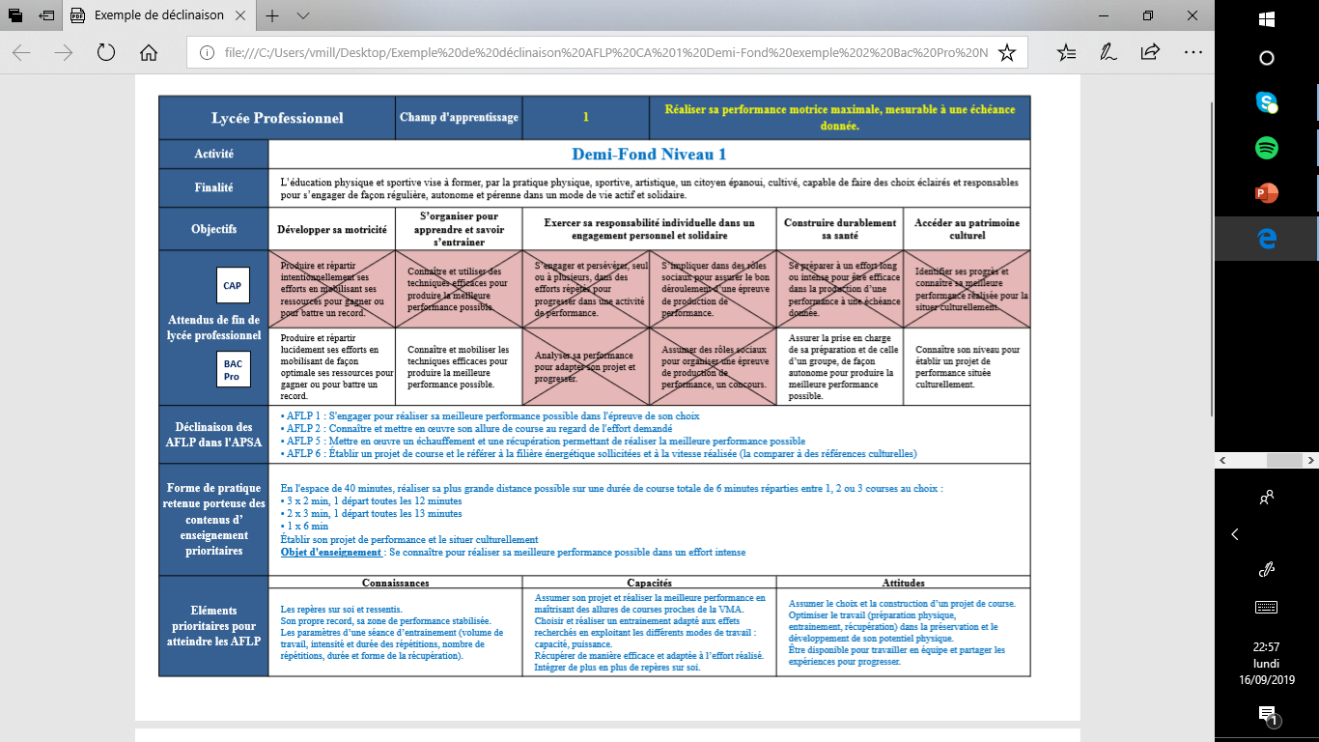
Exemple en demi-fond
INSERER GRILLE BAC PRO
retenus

Slide 13
GRILLE VIERGE D’ÉVALUATION CLASSE DE BACCALAURÉAT PROFESSIONNEL
Attendus de fin de séquence ex le CA1 | Indicateurs | Maitrise insuffisante | Maitrise fragile | Maitrise satisfaisante | Très bonne maitrise
1 Produire et répartir intentionnellement ses efforts en mobilisant ses ressources pour gagner ou pour battre un record.
2 Connaître et mobiliser des techniques efficaces pour produire la meilleure performance possible.
3 Analyser sa performance pour adapter son projet et progresser
4 Assumer des rôles sociaux pour organiser une épreuve de production de performance, un concours
5 Assurer la prise en charge de sa préparation et de celle d’un groupe de façon autonome pour produire la meilleure performance possible
6 connaître son niveau pour établir un projet de performance située culturellement.

Slide 14
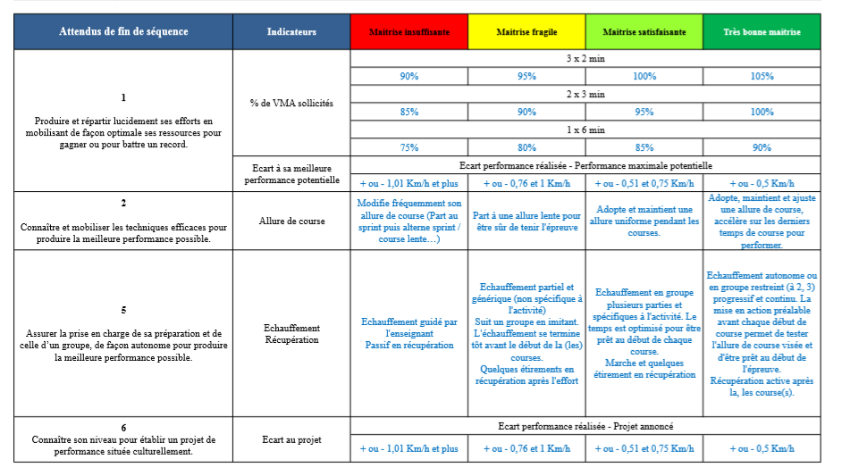
EXEMPLE DE GRILLE D’EVALUATION DEMI-FOND - BACCALAUREAT PROFESSIONNEL

Slide 15
3.4 LES ELÈVES À BESOINS EDUCATIFS PARTICULIERS (EBEP)
A renseigner pour le 20 juin 2020
Particularités (Sportifs de haut niveau, dys, autistes, précoces, allophones, en situation de handicap moteur, obèses, autres…) | Aménagements prévus : évaluations, règlements, gestion de classe, modes de groupements, autres… (Voir le Vadémécum EPS adaptée sur le site académique EPS) http://eps.ac-dijon.fr/spip.php?article380
Rappel: L’adaptation doit être réalisée de manière individuelle et en lien avec l’équipe éducative (famille, équipe de direction, médecin scolaire, assistante sociale, vie scolaire, AESH, professeur référent, coordonnateur ULIS…)

Slide 16
EBEP suite : OUTILS SPÉCIFIQUES UTILISÉS (OBSERVATIONS, ÉVALUATION)
A renseigner pour le 20 juin 2020

Slide 17
3.5 LES CERTIFICATS MÉDICAUX
A renseigner pour le 20 juin 2020
Taux d’inaptitudes totales garçons et filles aux examens de la session 2019 : G: % F: % Total: %
Taux d’inaptitudes totales garçons et filles aux examens de la session 2018 : G: % F: % Total: %
Taux d’inaptitudes totales garçons et filles aux examens de la session 2017 : G: % F: % Total: %
Responsable de l’archivage (professeur d’EPS, infirmière, vie scolaire…) | Certificat médical académique exigé ? | Circuit des certificats médicaux au sein de l’établissement
Se référer au vadémécum EPS adaptée sur le site académique EPS
http://eps.ac-dijon.fr/spip.php?article380

Slide 18
3.6 LE SAVOIR-NAGER
A renseigner pour le 20 juin 2020
Dispositifs permettant de recenser le nombre d’élèves non nageurs | Dispositifs permettant de valider l’ASSN pour tous les élèves (effectif, nombre de créneaux, horaires, encadrement…)

Slide 19
3.7 L’EPS DANS LA DYNAMIQUE DE L’ÉTABLISSEMENT
A renseigner pour le 20 juin 2020
ACTIONS PARTICULIERES : manifestations, spectacles, évènements, partenariats culturels, cross, accueil des secondes, sorties, séjours… | Disciplinaires | Intégrés à l’établissement | Liés à l’AS | Lien avec les parcours éducatifs (Santé, artistique et culturel, avenir, citoyen)
EX: CROSS | x | X | x | PS PC

Slide 20
3.8 LIAISONS INTER-DEGRÉS
A renseigner pour le 20 juin 2020
Liens avec les projets (établissement, EPS…) | Objectifs recherchés | Niveaux de liaison concernés | Moments de concertation | Actions concrètes | Suivi du dispositif

Slide 21
3.9 EPS ET NUMÉRIQUE
A renseigner pour le 8 novembre 2019
Outils numériques à disposition | Objectifs recherchés dans l’usage du numérique | Champs d’apprentissages concernés | Champs d’apprentissages privilégiés | Archivage des données recueillies | Gestion du droit à l’image, de la voix (fiche, autorisation, règlement intérieur…)
Document utilisable : droit à l’image et à la voix
https://eduscol.education.fr/internet-responsable/ressources/boite-a-outils.html

Slide 22
3.10 CONTRIBUTION AUX PARCOURS ÉDUCATIFS
A renseigner pour le 20 juin 2020
Axes du projet d’EPS au service des parcours PS/PA/PC/PEAC | Parcours sante (PS) | Parcours avenir (PA) | Parcours citoyen (PC) | Parcours éducatif artistique et culturel (PEAC)
 | Actions particulières

Slide 23
ETAPE 3.11 CONTRIBUTIONS DE L’EPS
A renseigner pour le 20 juin 2020
Actions et modalités de mise en œuvre particulières | EPS et AP | EPS et chef d’œuvre | EPS et Prévention Santé et Environnement (PSE)
Actions particulières
Modalités de mise en œuvre
Partenaires (autres disciplines, ressources établissement, extérieures…)

Slide 24
ETAPE 4 : DETERMINER DES INDICATEURS D’EVALUATION qui doivent permettre de mesurer, à une échéance donnée, l’atteinte ou non des objectifs fixés
A renseigner pour le 20 juin 2020
INDICATEURS OBJECTIFS : évolution de
La moyenne générale aux examens
La moyenne filles et la moyenne garçons
Écart garçons/filles
Taux d’inaptitudes, global, filles et garçons
Etc.
INDICATEURS SUBJECTIFS :
Climat de classe
Estime de soi
Relations entre les élèves ou entre les élèves et les personnels…
Etc.

Slide 25
L’association sportive
Les étapes d’élaboration du projet de développement de l’AS A renseigner pour le 8 Novembre 2019
Etape 1. Etablir un diagnostic : description du contexte et analyse des besoins de formation des élèves
Etape 2. Définir des objectifs en relation avec le projet d’établissement
Etape 3. Formuler un plan d’action en précisant ce qui sera mis en œuvre pour atteindre les objectifs
Etape 4. Déterminer des indicateurs d’évaluation qui doivent permettre de mesurer, à une échéance donnée, l’atteinte ou non des objectifs fixés

Slide 26
Etape 1 : DIAGNOSTIC
A renseigner pour le 8 Novembre 2019
Nombre de forfaits AS dans l’équipe EPS :
Contexte d’enseignement | Caractéristiques des élèves | Besoins de formation des élèves (moteur, méthodologique et social)
TAUX DE LICENCIES 2019-2020 |  | 2018-2019 |  | 2017-2018 |  | 2016-2017
F | G | F | G | F | G | F | G
TOTAL |  | TOTAL |  | TOTAL |  | TOTAL

Slide 27
Etape 1 DIAGNOSTIC (suite)
A renseigner pour le 8 Novembre 2019
ENCADREMENT
NOMS PROFESSEURS | ACTIVITES ENCADREES | DUREE ET JOURS CONCERNES | FONCTIONS PARTICULIERES : trésorier, secrétaire, autres | Gestion des absences à l’AS

Slide 28
ETAPE 2 : FIXER DES OBJECTIFS EN LIEN AVEC LES PROJETS D’EPS ET D’ÉTABLISSEMENT
A renseigner pour le 8 Novembre 2019
Objectifs | Justifications (en rapport au diagnostic et au projet d’établissement et au projet d’EPS)

Slide 29
ETAPE 3: FORMULER UN PLAN D’ACTION
A renseigner pour le 8 Novembre 2019
ASSOCIATION SPORTIVE
Offre d’APSA | Moments de pratique (pause méridienne, soirée, mercredis…) | Formes de pratiques (compétition, promotionnelle, autres….) | TEMPS FORTS
L’Association sportive

Slide 30
ETAPE 4 : DETERMINER DES INDICATEURS D’EVALUATION QUI DOIVENT PERMETTRE DE MESURER, À UNE ÉCHÉANCE DONNÉE, L’ATTEINTE OU NON DES OBJECTIFS FIXÉS.
A renseigner pour le 20 juin 2020
INDICATEURS OBJECTIFS :
Résultats sportifs
% de licenciés (garçons et filles) et son évolution
Prise en compte des élèves en situation de handicap
Participation aux compétitions de sport partagé
Nombre de jeunes officiels
Implication des élèves dans la vie associative
Etc.
INDICATEURS SUBJECTIFS :
Impact sur le climat scolaire
Rayonnement
Estime de soi
Etc.

Slide 31
LES SECTIONS SPORTIVES SCOLAIRES
A renseigner pour le 20 juin 2020
Déposer le projet de la section et la convention avec le partenaire sportif
https://www.education.gouv.fr/pid285/bulletin_officiel.html?cid_bo=57926

